Slide 1


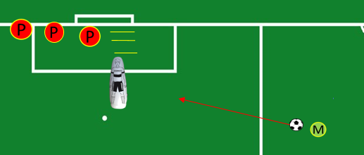
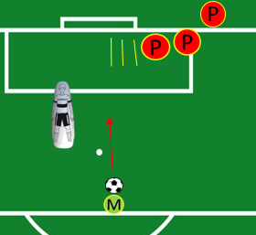
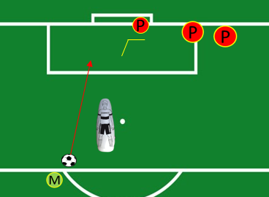
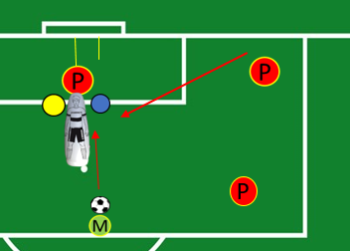
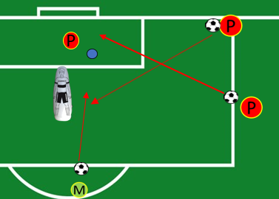
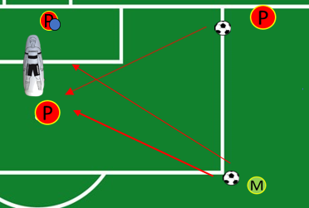
S.S.C. NAPOLI
Primavera – Area Portieri – Stagione 2026/2027
Data: 16/09/2026 | Luogo: Arena – G.Piccolo di Cercola (NA) | Coach: A.Monteleone | All. N°42
OBIETTIVO: GLOBALE
CERCO LA RAPIDITA’ NELLA FASE INIZIALE
ADATTAMENTOCON RECUPERI DA VARIE DIREZIONI P EFFETTUA SPOSTAMENTO LATERALE E FRONTALE + ADATTAMENTO P PARTE DA GIALLO RECCUPERA PORTA E PARA VS SINISTRA P DI MOVIMENTO LANCIA PALLA A M CHE IMPATTA CON LO SCUDO
P EFFETTUA ATTACCO O PARATA POI DIFENDE IL TIRO SUL CINESINO DALLA DIAGONALE IL TERZO INTERVENTO DA CROSS DA ZONA 4 P SI POSIZIONA IN ZONA 5 M O METTE PALLA NELLO SPAZIO, O TRASMETTE A P CHE COLPISCE A PORTA POI L’AZIONE SI SVOLGE DA ZONA 4 LA PALLA VIENE TRASMESSA A P CHE IMPATTA CON LO SCUDO-O SCARICA A M CHE CALCIA
Materiale | N° | Materiale | N° | Portieri |  | SQUADRA
PALLONI | 10 |  |  | SPINELLI |  | Tattica
 |  |  |  | AMENDOLA |  | Combinazioni/Tiri
 |  |  |  | MERONE |  | Palle Inattive
 |  |  |  |  |  | Partita
 |  |  |  |  |  | Defaticante
1
1
ATTIVAZIONE ELASTICI E TRX PLANK 3X 1’30’’ REC TIRATE CON ASTA PER DORSO 3X10 4 PUSH UP SPINTE CON ELASTICO E ASTA 3X10 4 PUSH UP APERTURA BRACCIA PER I DORSALI 4 PUSH UP
ATTIVAZIONE COORDINAZIONE
1\
2
2
3
3
……

